Slide 1
Klassikan tiimijakso
2. jakso syksyllä 2017
ÄI2, GE1, PS1, ENA1, KE1

Slide 2
Prosessi
Aloitus maaliskuussa 2017
Koulutus kuukausittain: neljä kertaa kevään aikana ja syksyllä kaksi kertaa (n. 4 tuntia)
Syksyn ensimmäisen jakson aikana tapaamisia viikoittain (n. 2 tuntia)
On ensiarvoisen tärkeää, että aikaa järjestetään runsaasti suunnitteluun (sekä omat kurssit että oppiaineiden integrointi) ja opetiimin tiimiytymiseen

Slide 3
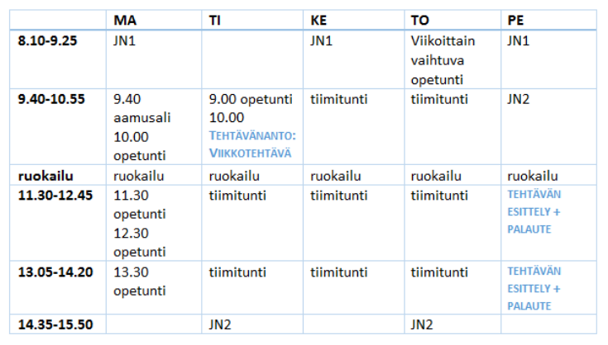
Viikko-ohjelma

Slide 4
Viikkojen teemat
1. viikko: Kieli ja identiteetti
Äi2: Murrekartta, dialogit eri murteilla
Ena1: English accents and dialects
-keskustelut
Ge1: Murrekartta englannin murteista GIMP-ohjelmalla (ohjelmana Abitissa)
2. viikko: Tieteellinen v. arkitieto
3. viikko: Osista kokonaisuuksiksi
4. viikko: Katastrofiviikko
5. viikko: Hyvinvointiviikko
6. viikko: Glovr-viikko
7. viikko: Päättöviikko

Slide 5
Esimerkkiviikko: Katastrofiviikko (4. viikko)
Viikkotehtävää pohjustivat opiskelijoiden yksilö- sekä tiimitehtävät luonnonkatastrofeista
Viikkotehtävän tehtävänanto:
Rakenna uutislähetys tiimisi katastrofista Youtubeen. Koko uutislähetyksen suositeltu kesto on noin 10 minuuttia. Uutislähetykseen tulee kuulua seuraavat osiot:
1) Pohjustus tapahtuneelle katastrofille
2) Asiantuntijahaastattelu
3) Paneelikeskustelu englanniksi

Slide 6
Arviointi
Kurssien arviointi perustui yksilötehtävien, tiimitehtävien ja viikkotehtävien arviointiin
Viikkotehtävien arviointi 0-5 pistettä, yhteispisteiden painoarvo yksittäisen kurssin arvioinnissa 20%
Esim. ENA1: yksilötehtävinä sanastotyöt 40p, kielioppitesti 30p, kirjoitelma 40p, tiimitehtävä viikolta 4 10p, viikkotehtävät 20p
Esim. PS1: essee 35%, koe 15%, viikko 2 tiimitehtävä 10%, viikko 5 tiimitehtävä 20%, viikkotehtävät 20%
Kemiassa käytettiin yksilöllistä oppimispolkua

Slide 7
Työkalut
Työskentelyalusta Microsoft Teams
Ohjeet, töiden palautukset, arvioinnit ja kaikki muu tarvittava samassa paikassa, sekä yhteiset että ainekohtaiset asiat
Opettajilla WhatsApp-ryhmä

Slide 8
Opiskelijapalaute
1 tähti=14, 2 tähteä= 31, 3 tähteä=36, 4 tähteä=38, 5 tähteä=5
Koko tiimijaksoa leimasi opiskelijoiden vaihteleva palaute.
Plussaa
Miinusta
"Tiimijakso kehittää suuresti itseä yksilönä ja tiimin jäsenenä. Vaihteleva koulutyö toisaalta piristi syksyä. Myös muihin ikäluokkatovereihin pääsi hyvin tutustumaan."
"Hyvin järjestetty ja odotukseni ylittänyt juttu tämä tiimijakso. Negatiivisesta alkuasennoitumisestani huolimatta tiimijakso oli hyvä juttu."
"Loppubileet olivat todella hauskat ja viihdyin niissä, joten en muuttaisi mitään."
"En pitäisi koko tiimijaksoa"
"Ei jooko tiimijaksoa enää ens vuonna ainakaan kakkosille, ykkösille ehkä, mutta me olemme jo kärsineet osamme."
"Jättäisin kokonaan pois. Haluan opiskella en bilettää."

Slide 9
Mitä taitoja tehtävät minussa kehittivät?

Slide 10
Opettajapalaute
Tiimijakso kehittää
Tiimityöskentelytaitoja
Vuorovaikutustaitoja
Esiintymistaitoja
Digitaitoja
Itsenäisen työskentelyn taitoja
Kykyä luoviin ratkaisuihin
Kykyä omaksua uutta nopeasti
Kärsivällisyyttä
Tiimijakson kehityskohteet
Tavoitteiden asettelu ja konkretisointi
Arviointi
Alussa motivointi työtapoihin
Ajankohta?

